Slide 1
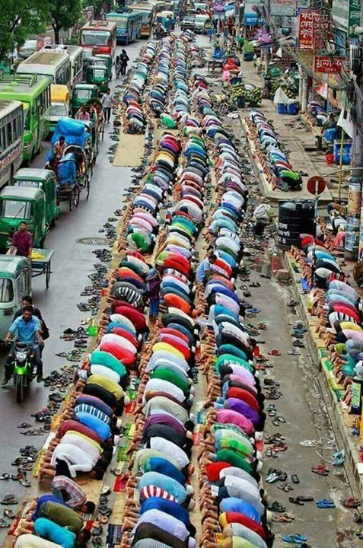
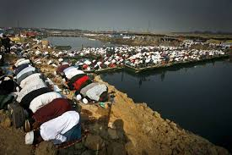
ত
ম
গ
স্বা
Notes:
কুশল বিনিময়ের পর শিক্ষক শ্রেণী বিন্যাসের দিকে নজর দিতে পারে ।

Slide 2
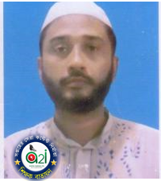
পরিচিতি
মোঃ রফিকুল ইসলাম
সিনিয়র শিক্ষক
জনার কেঁওচিয়া আদর্শ উচ্চ বিদ্যালয়
সাতকানিয়া,চট্রগ্রাম ।
মোবাইল-০১৮১৭-৭১৫৬৭৭ /০১৯৯১৯-৪৭৪০২
Email- rafiquljkahs@gmail.com
সময়ঃ- ৫০ মিঃ

Slide 3
নিচের ভিডিও ক্লিপটি দেখ এবং চিন্তা করে বল
তোমরা ভিডিওটিতে কী দেখতে পেলে ?
সালাত আদায়
Notes:
প্রশ্নকরা দ্বারা শিক্ষক শিক্ষার্থীদের মুখ থেকে পাঠ শিরুণাম বেরকরে আনবেন ।

Slide 4
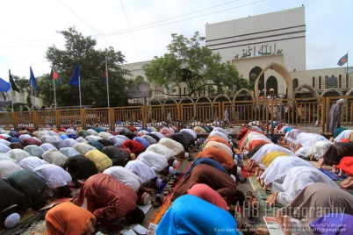
আজকের পাঠ
সালাত
অধ্যায়- ৩
পাঠ -২
পৃষ্ঠা -100 - 102
Notes:
পাঠশিরুণাম শিক্ষার্থীরা খাতায় লিখবেন ।

Slide 5
শিখনফল
এই পাঠ শেষে শিক্ষার্থীরা…
সালাতের পরিচিতি বলতে পারবে ।
সালাতের ধর্মীয় ও সামাজিক গুরুত্ব বর্ণনা করতে পারবে ।
Notes:
শিক্ষার্থীরা মনোযোগ সহকারে শিখনফল শুনবেন ।

Slide 6
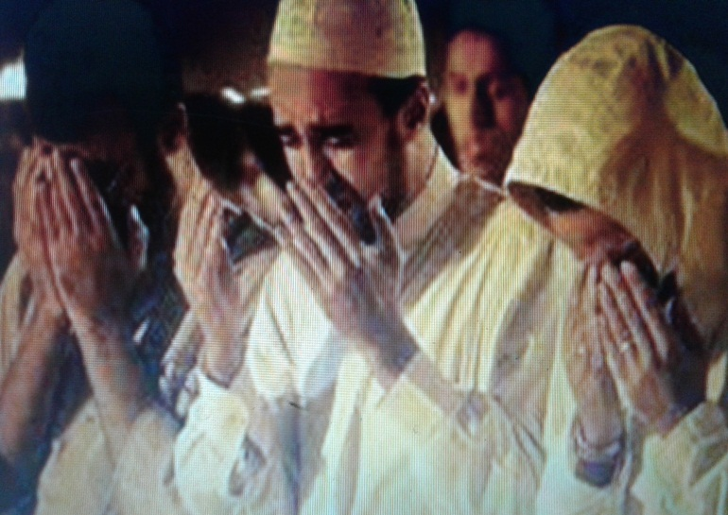
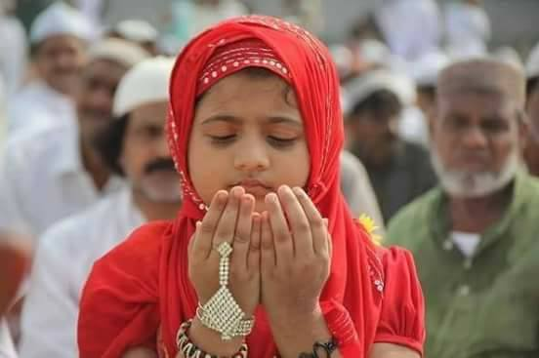
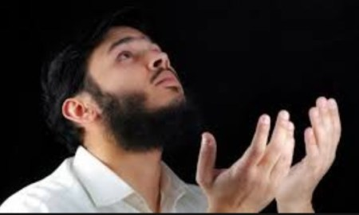
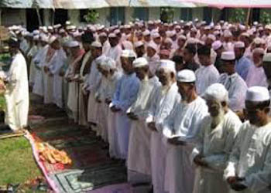
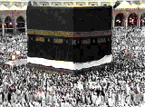
সালাতের পরিচিতি
সালাত শব্দের অর্থ দোয়া, প্রার্থনা ।
পরিভাষায় - রুকু সিজদা সহকারে কাবাকে সামনে রেখে আল্লাহর নিকট দয়া,ও ক্ষমাপ্রার্থনা সহকারে যে ইবাদাত পালন করা হয় তাকে সালাত বলা হয় ।
আর এ সালাত ইবাদাত সমূহের মধ্যে শ্রেষ্ঠ ইবাদাত ।
Notes:
সালাতের পরিচিতি বিষয়ে শিক্ষক আরো কিছুন ব্যাখ্যা করবেন ।

Slide 7
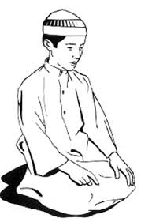
আল্লাহ তায়ালার বাণী--
‘তোমরা সালাত কায়েম কর’ (সূরা আল-বাকারা)
‘নিশ্চয় ঐ মুমেনগন সফলকাম যারা নামাজের ব্যাপারে যত্নবান’। ( সূরা মোমেনুন )
‘নিশ্চয় নামাজ মানুষকে অন্যায়, অশ্লীল কাজ থেকে বিরত রাখে’ । ( সূরা আনকাবুত )
তোমরা রুকুকারীদের সাথে রুকু কর (সূরা আল-বাকারা)
Notes:
কোরআনের আয়াত সমুহের ব্যাখ্যা দিতে পারেন ।

Slide 8
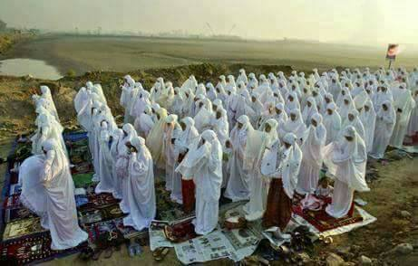
রাসূল সাঃ বলেছেন--
‘ইসলাম পাঁচটি স্তম্ভের উপর প্রতিষ্টিত, ১) এ সাক্ষ্য দেয়া যে, আল্লাহ ছাড়া আর কোনো ইলাহ নেই এবং হযরত মুহাম্মদ সাঃ আল্লাহর রাসুল। ২)সালাত প্রতিষ্ঠা কর ৩) যাকাত দেয়া ৪) রমযানের রোজা রাখা ৫)হজ করা’। (সহিহ বুখারি)
কিয়ামতের দিন বান্দার কাছ থেকে সর্বপ্রথম নামাযের ব্যাপারে হিসাব নিবেন’। (তিরমিযি)
Notes:
হাদিস সমুহের ব্যাখ্যা দিতে পারেন ।

Slide 9
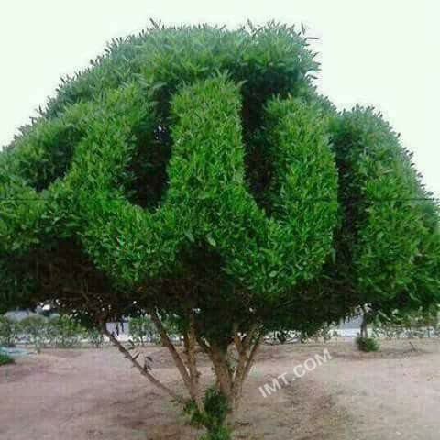
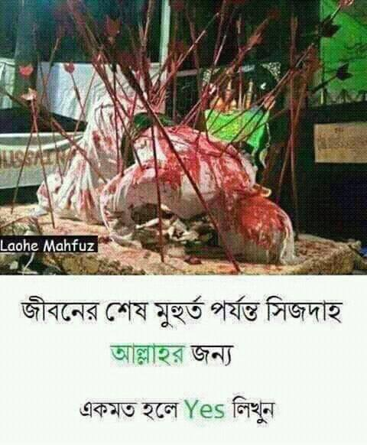
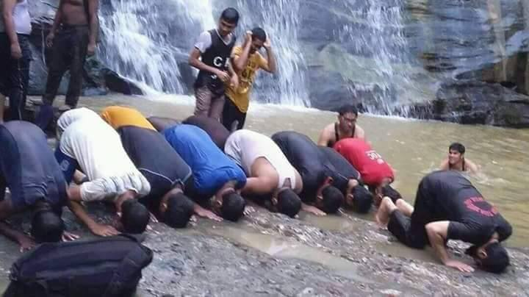
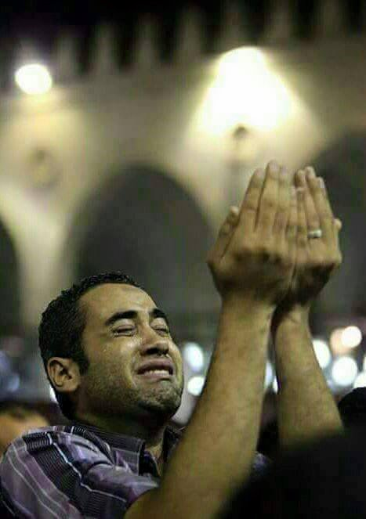
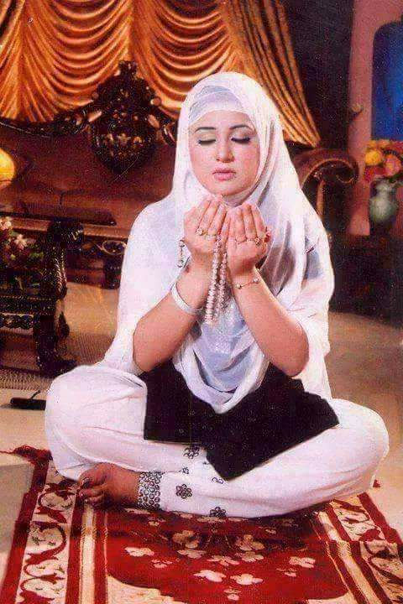
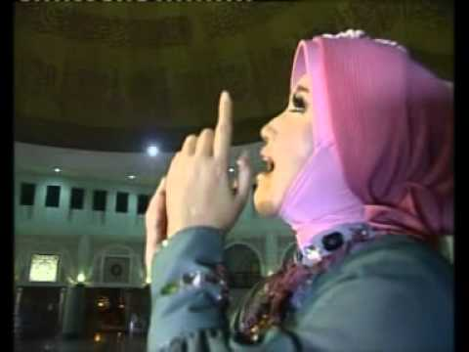
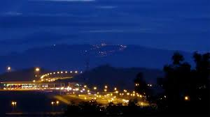
সালাতের ধর্মীয় গুরুত্ব
সালাত মানুষকে আল্লাহর নৈকট্য লাভে সহায়তা করে
ইমান মজবুত হয়
আত্বা পরিশুদ্ধ হয়
খুব ভোরে ঘুম থেকে জাগার অভ্যাস সৃষ্টি হয়
Notes:
বিষয়টি ব্যাখ্যা সহকারে উপস্থাপন করবেন ।

Slide 10
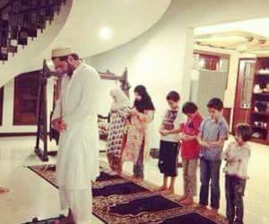
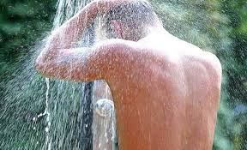
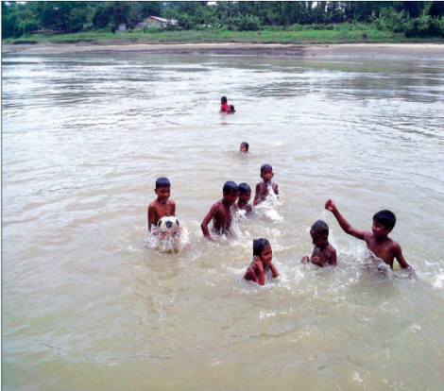
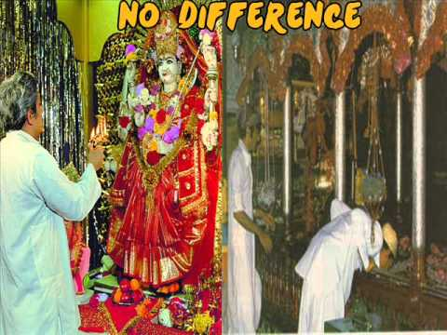
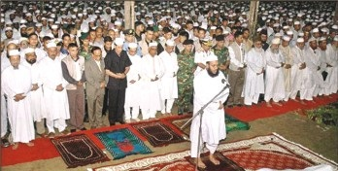
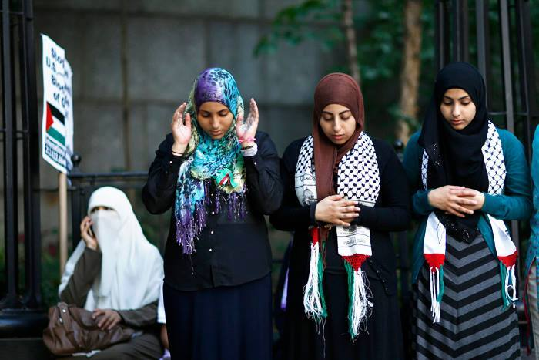
সালাতের ধর্মীয় গুরুত্ব
‘যে ব্যক্তি মনোযোগ সহ সালাত আদায় করে,কিয়ামতের দিন ঐ সালাত তার জন্য নুর হবে’। ( তাবরানি )
দৈনিক পাচবার গোসল করলে যেমন শরীরে কোন ময়লা থাকেনা , তদ্রুপ পাঁচ ওয়াক্ত সালাত আদায় দ্বারা বান্দার কোন গুনাহ থাকবেনা ।
কাফিরের মধ্যে প্রার্থক্য করেদেয় ।
সালাত মোমেন ও
Notes:
বিষয়টি ব্যাখ্যা সহকারে উপস্থাপন করবেন ।

Slide 11
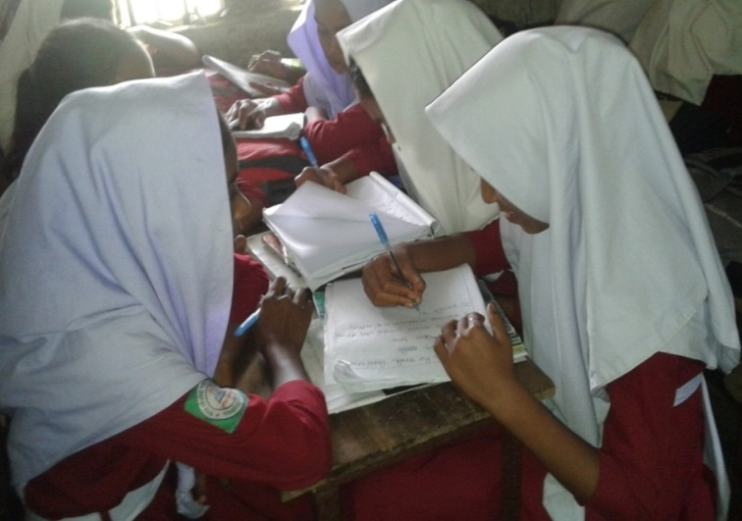
জোড়ায় কাজ
সালাতের ধর্মীয় গুরুত্ব সমুহ লেখ ।
Notes:
জোড়ায় কাজে সময় ২/৩ মিঃ দেয়া যেতে পারে । কাজ শিক্ষক নিজে তদারকী করবেন ।

Slide 12
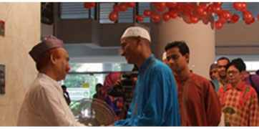
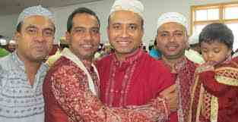
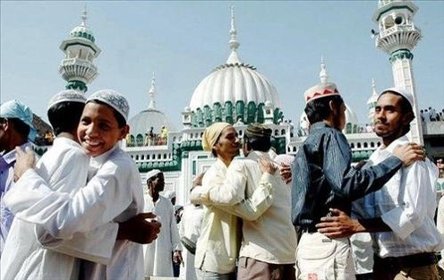
সালাতের সামাজিক গুরুত্ব
মুসলমানগণ দৈনিক পাঁচবার একস্থানে মিলিত হওয়ার সুযোগ পায়
একে অপরের খোঁজ -খবর নিতে পারে
সামাজিক বন্দন সূদৃঢ হয়
Notes:
বিষয়টি ব্যাখ্যা সহকারে উপস্থাপন করবেন ।

Slide 13
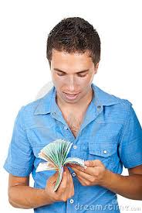
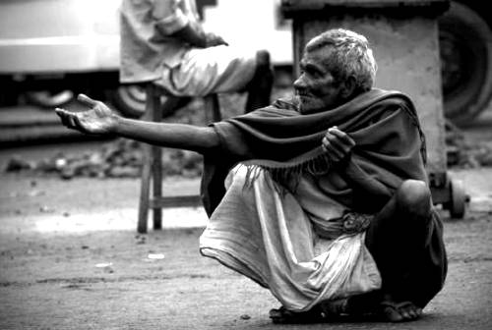
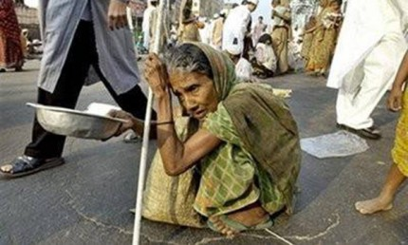
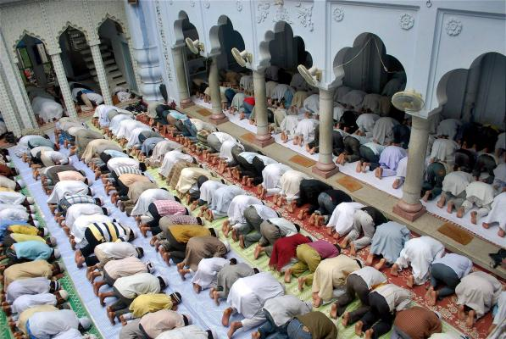
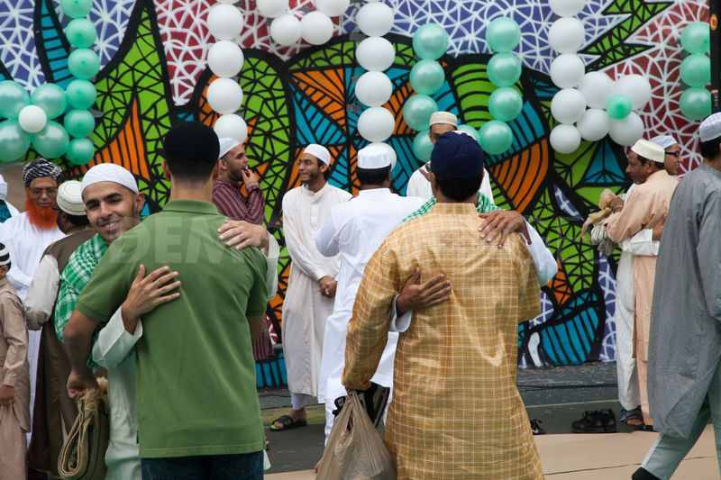
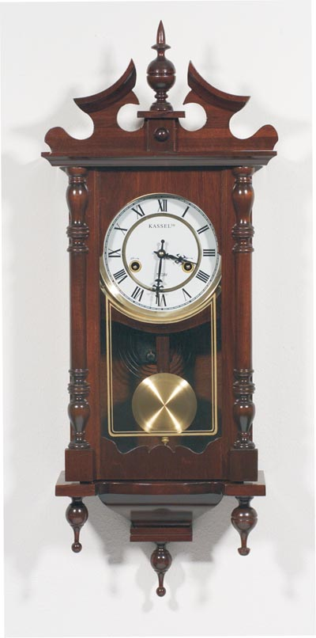
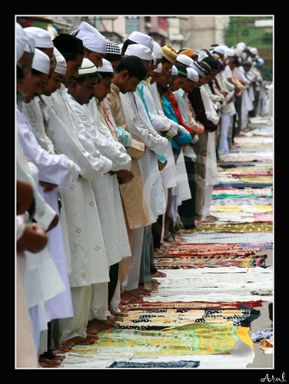
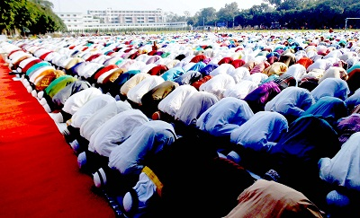
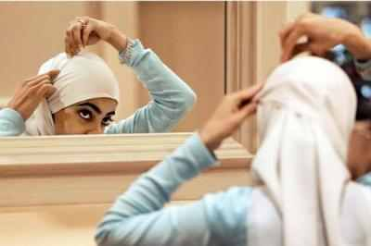
সালাতের সামাজিক গুরুত্ব
ধনি-গরীব, উঁচু-নিচু ভেদাভেদ থাকেনা
পরস্পর মতপ্রার্থক্য ভূলে একসাথে কাজ করার শিক্ষা পায়
পরিচ্ছন্ন জীবন যাপনে উদ্বুদ্ধ করে
সময় ও শৃংখলাবোধ শিক্ষা দেয়
Notes:
বিষয়টি ব্যাখ্যা সহকারে উপস্থাপন করবেন ।

Slide 14
দলগত কাজ
সালাতের সাতটি সামাজিক শিক্ষা লিখ ?
Notes:
দলীয় কাজে সময় ৪/৫মিঃ দেয়া যেতে পারে । কাজ শিক্ষক নিজে তদারকী করবেন এবং তাদের স্বক্রিয়তা যাচাই করবেন ।

Slide 15
মূল্যায়ন
সঠিক উত্তরটি চিহ্নিত করে বোর্ডে লেখ
১। ইমান ও কুফরের মধ্যে প্রার্থক্যকারী ইবাদাত কোনটি ?
আবার চেষ্টা করি
আবার চেষ্টা করি
আবার চেষ্টা করি
ক. ইমান
খ. সালাত
উত্তর সঠিক হয়েছে
গ. যাকাত
ঘ. সাওম
২ । কোনটি প্রতি মূহুর্তে আল্লাহর আইন মেনে চলার উৎসাহ প্রদান করে ?
উত্তর সঠিক হয়েছে
আবার চেষ্টা করি
আবার চেষ্টা করি
আবার চেষ্টা করি
ক. জিহাদ
খ. সালাত
গ. সাওম
ঘ. যাকাত
◊ ক্লিক করে
সঠিক উত্তর জানতে হবে ।
Notes:
মূল্যায়নের জন্য শিক্ষক ব্লুটুথ মাউস শিক্ষার্থীদের কাছে দিয়ে/অথবা তাদের ল্যাপটপের কাছে ডেকে এনে রেডিও বাটনের উপর ক্লিক করে সঠিক উত্তরটি বের করতে পারেন। যদি ব্লুটুথ মাউস না থাকে তাহলে শিক্ষার্থীদের মধ্য থেকে কয়েকজনকে সামনে এনে মাউস ক্লিক করে উত্তর প্রদানে সহায়তা করতে পারেন।

Slide 16
মূল্যায়ন
সঠিক উত্তরটি চিহ্নিত করে বোর্ডে লেখ
৩। ‘তোমরা রুকুকারীদের সাথে রুকু কর’-এর দ্বারা বুঝায়---
আবার চেষ্টা করি
খ. জামায়াতে সালাত
উত্তর সঠিক হয়েছে
ক. নামাজ আদায় করা
আবার চেষ্টা করি
আবার চেষ্টা করি
গ. গোপনে সালাত আদায়
ঘ. যথানিয়মে সালাত আদায়
৪। সালাতে কোরআনের কিছু অংশ পড়া ---
উত্তর সঠিক হয়েছে
আবার চেষ্টা করি
আবার চেষ্টা করি
আবার চেষ্টা করি
ক. সূন্নাত
খ.ফরজ
গ. মুস্তাহাব
ঘ.ওয়াজিব
◊ ক্লিক করে
সঠিক উত্তর জানতে হবে ।
Notes:
মূল্যায়নের জন্য শিক্ষক ব্লুটুথ মাউস শিক্ষার্থীদের কাছে দিয়ে/অথবা তাদের ল্যাপটপের কাছে ডেকে এনে রেডিও বাটনের উপর ক্লিক করে সঠিক উত্তরটি বের করতে পারেন। যদি ব্লুটুথ মাউস না থাকে তাহলে শিক্ষার্থীদের মধ্য থেকে কয়েকজনকে সামনে এনে মাউস ক্লিক করে উত্তর প্রদানে সহায়তা করতে পারেন।

Slide 17
মূল্যায়নঃ
আবার চেষ্টা কর
উত্তর সঠিক হয়েছে
৫। সালাতের মাধ্যমে আল্লাহর নিকট প্রকাশ পায় --
i.বান্দার ইবাদাতের ধরন
ii. বান্দার চরম আনুগত্যের অভিব্যক্তি
iii.বান্দার ভূল ভ্রান্তি
নিচের কোনটি সঠিক ?
(ক) i ও iii
(খ) i ওii
(গ) ii ও iii
(ঘ) i , ii ও iii
Notes:
মূল্যায়নের জন্য শিক্ষক ব্লুটুথ মাউস শিক্ষার্থীদের কাছে দিয়ে/অথবা তাদের ল্যাপটপের কাছে ডেকে এনে রেডিও বাটনের উপর ক্লিক করে সঠিক উত্তরটি বের করতে পারেন। যদি ব্লুটুথ মাউস না থাকে তাহলে শিক্ষার্থীদের মধ্য থেকে কয়েকজনকে সামনে এনে মাউস ক্লিক করে উত্তর প্রদানে সহায়তা করতে পারেন।
মূল্যায়নের জন্য শিক্ষক ব্লুটুথ মাউস শিক্ষার্থীদের কাছে দিয়ে/অথবা তাদের ল্যাপটপের কাছে ডেকে এনে রেডিও বাটনের উপর ক্লিক করে সঠিক উত্তরটি বের করতে পারেন। যদি ব্লুটুথ মাউস না থাকে তাহলে শিক্ষার্থীদের মধ্য থেকে কয়েকজনকে সামনে এনে মাউস ক্লিক করে উত্তর প্রদানে সহায়তা করতে পারেন।

Slide 18
বাড়ির কাজ
সামাজিক সম্প্রীতি বন্ধনে সালাতের গুরুত্ব ব্যাখ্যা কর
Notes:
বাড়ির কাজ শিক্ষার্থীদেরকে নিজ নিজ খাতায় লিখতে বলবেন ।

Slide 19
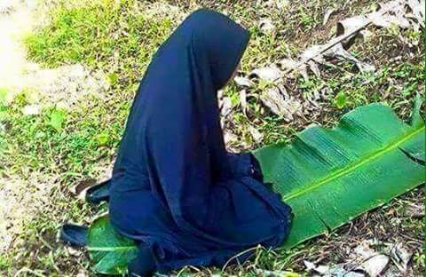
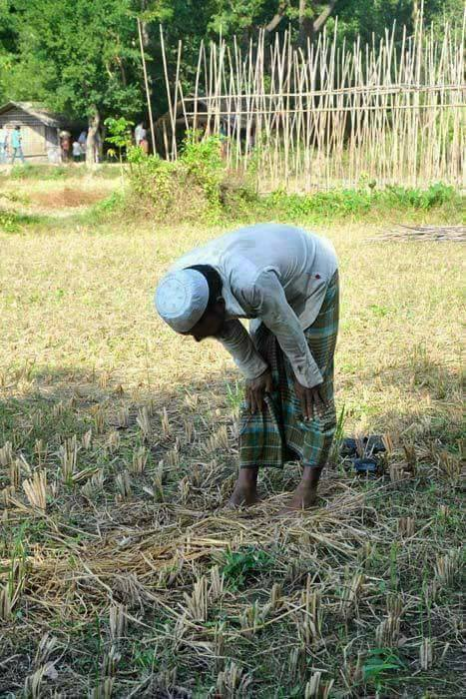
সকলকে ধন্যবাদ
Notes:
শিক্ষার্থীদের ধন্যবাদ জ্ঞাপন দ্বারা শিক্ষক শ্রেণি কক্ষ ত্যাগ করতেপারেন ।

